Slide 1
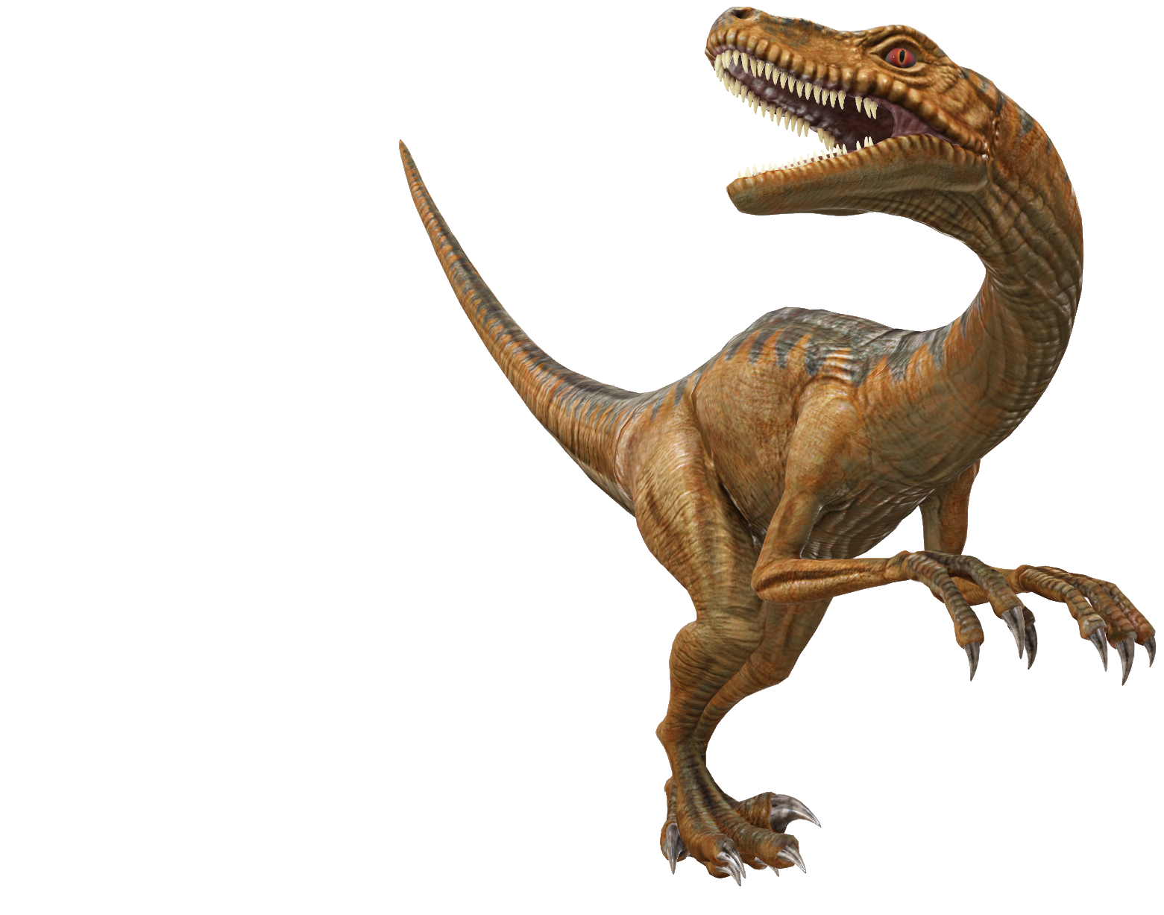
НАЗВАНИЕ ПРОЕКТА
Авторы работы: Панкин Серафим, Глухова Полина

Slide 2
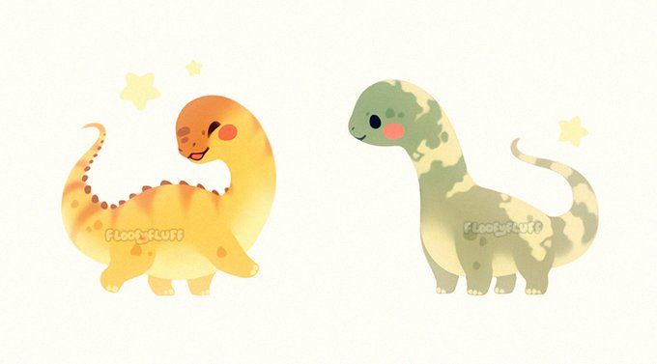
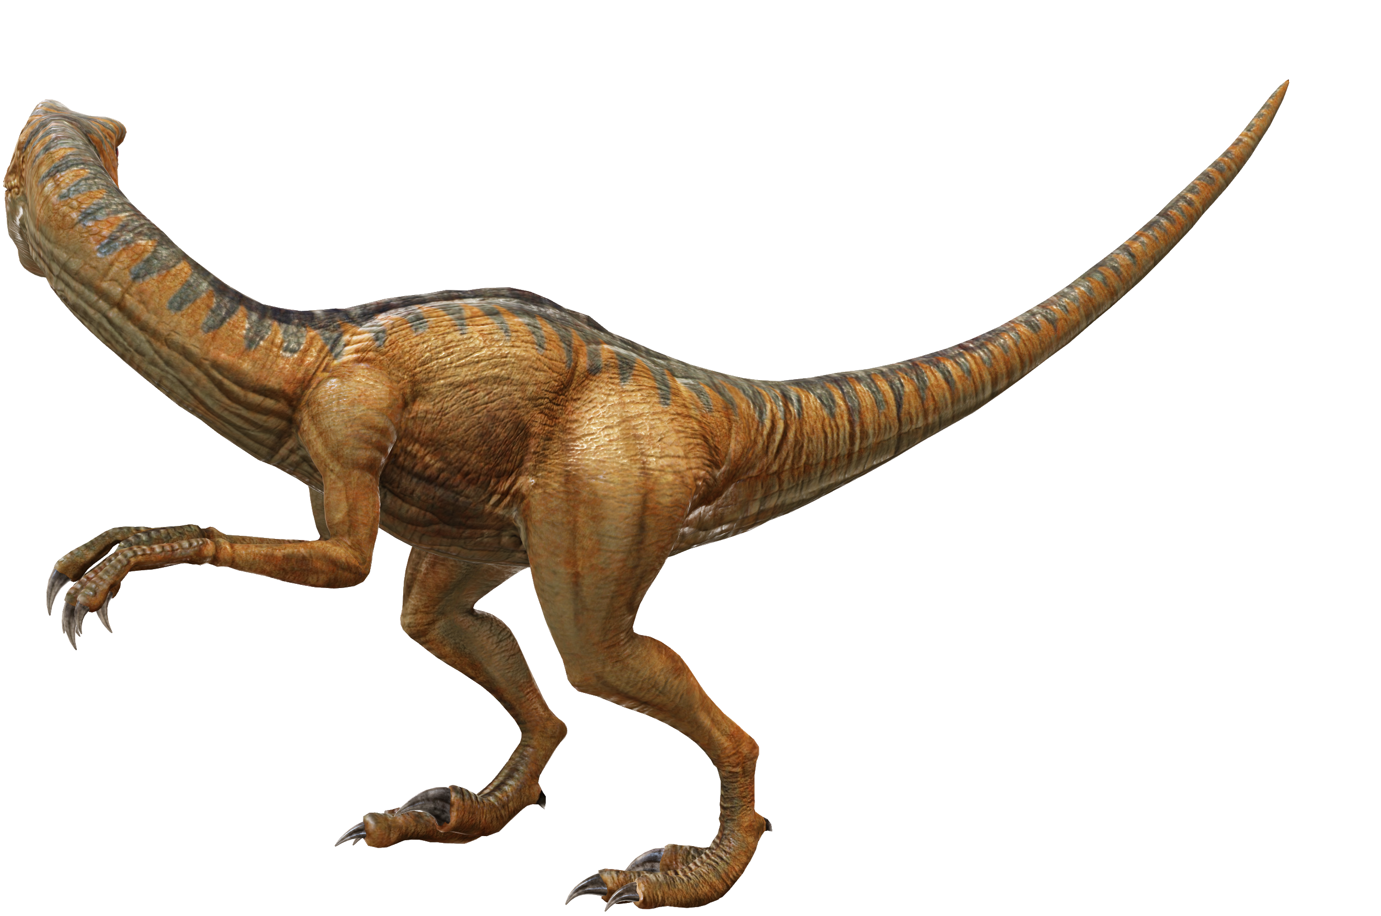
О проекте
Идея проекта была взята со знаменитого динозаврика из Google, который появлялся во время отсутствия интернета на странице. А поскольку в браузере он выглядел довольно уныло, было принято решение его немножко переделать, дабы было интереснее наблюдать за игрой. Над этим проектом было довольно интересно работать, и сейчас мы расскажем, как проект выглядит «внутри».
Парочка милых динозавриков)

Slide 3
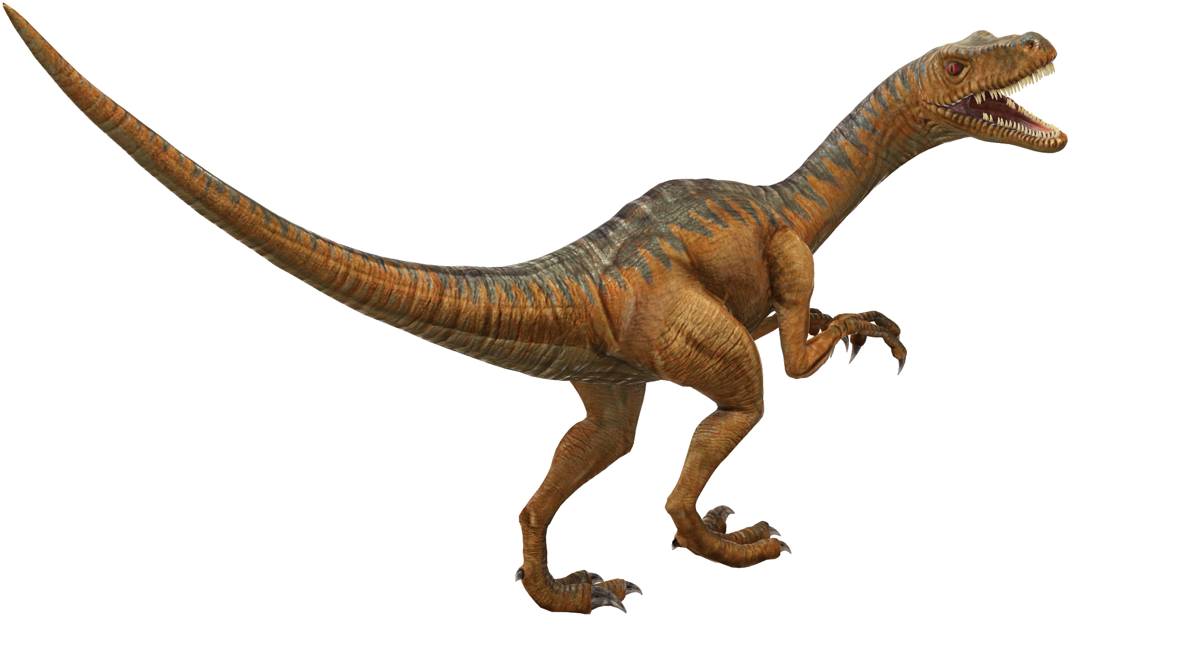
Описание реализации
В этой игре незамысловатое управление – прыгать с помощью пробела. Приложение(проект) имеет Начальный экран с приветствием игрока, Игровое поле, где наш малыш-динозавр бежит на встречу приключениям, подсчитывая очки, и Конечный экран, на котором высвечивается сообщение о конце игры и количество заработанных очков.

Slide 4
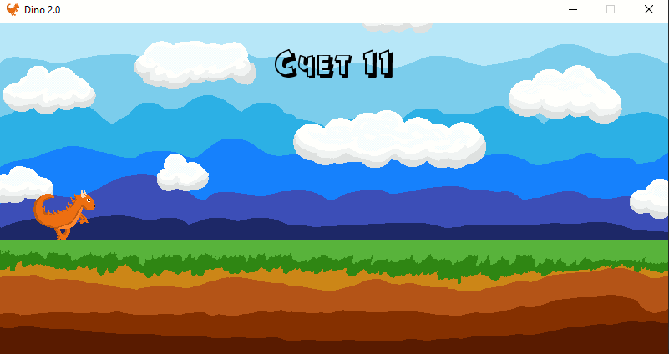
Используемые библиотеки
В нашем проекте используется не так много библиотек, но их все же стоит перечислить:
Библиотека PyGame
Библиотека sys
Из библиотеки Random мы импортируем Randint и Choice

Slide 5
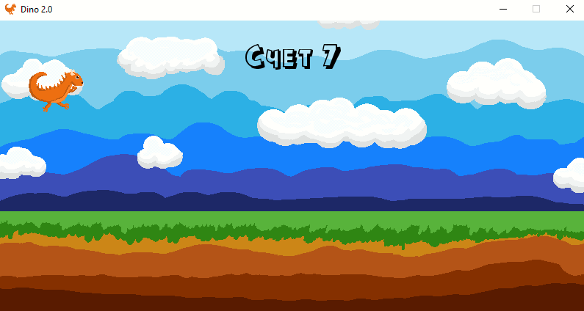
Выводы о работе
По итогу этой работы можно сказать, что игра получилась красочной и красивой, и теперь она может ненадолго забрать внимание игрока. По функционалу игра осталась такой же – с простым, но удобным управлением, которое понятно интуитивно.

Slide 6
Пути развития проекта
Также стоит рассматривать и пути усовершенствования проекта:
Добавление новых персонажей, звуков
Анимация смерти, окружающей среды
Добавление новых уровней и других фич

Slide 7
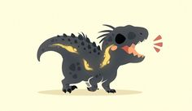
Конец
Пожалуй, на этом можно и закончить.
Всем спасибо за внимание!

